Slide 1
РЕСПУБЛИКА ТАТАРСТАН
ОСОБАЯ ЭКОНОМИЧЕСКАЯ ЗОНА
«АлмА»
2019 г.

Slide 2
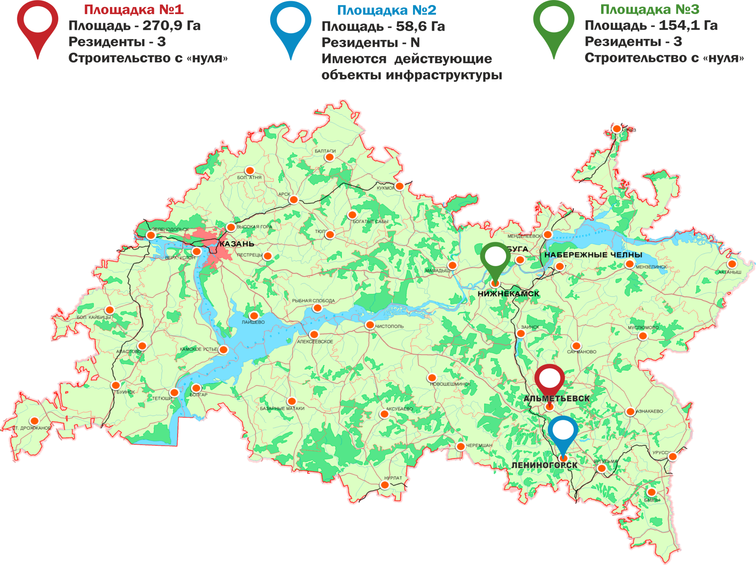
СХЕМА ТЕРРИТОРИАЛЬНОГО РАЗМЕЩЕНИЯ ОЭЗ
2

Slide 3
ИНФОРМАЦИЯ О ЗЕМЕЛЬНЫХ УЧАСТКАХ
ОСОБОЙ ЭКОНОМИЧЕСКОЙ ЗОНЫ
3
Альметьевский район
Количество земельных участков – 13
Общая площадь земельных участков – 259,3 Га
(72,5% обеспечено резидентами)
Нижнекамский район
Количество земельных участков – 3
Общая площадь земельных участков – 154,1 Га
Лениногорский район
Количество земельных участков – 23
Общая площадь земельных участков – 58,6 Га
ИТОГО : 39 земельных участка, 39,5% обеспечено потенциальными резидентами

Slide 4
ПРЕИМУЩЕСТВА ДЛЯ ИНВЕСТОРОВ
4
 |  | ВЫГОДНАЯ ГЕОГРАФИЯ, УДОБНОЕ РАСПОЛОЖЕНИЕ, ВЫЕЗД НА ТРАССУ М7 «ВОЛГА» И АВТОДОРОГУ Р239
 |  | НАЛОГОВЫЕ И ТАМОЖЕННЫЕ ЛЬГОТЫ
 |  | ЧАСТНАЯ СОБСТВЕННОСТЬ, РАЗВИТАЯ ИНФРАСТРУКТУРА
 |  | НАЛИЧИЕ УПРАВЛЯЮЩЕЙ КОМПАНИИ С ОПЫТОМ УПРАВЛЕНИЯ ПЛОЩАДКАМИ

Slide 5
ОСОБЕННОСТИ СОЗДАНИЯ ОСОБОЙ ЭКОНОМИЧЕСКОЙ ЗОНЫ
5
Наличие УК с опытом управления объектами промышленной и технологической инфраструктуры и реализации крупных инфраструктурных проектов
Частный проект, не требует привлечение государственных средств (возможность выкупа земельных участков резидентами в долгосрочной перспективе)
Повышение инвестиционной активности промышленных предприятий Республики Татарстан
Создание благоприятных условий инвестиционной деятельности отечественных и международных компаний в рамках национального проекта «Международная кооперация и экспорт».
ТЕРРИТОРИЯ ОЭЗ:
462 Га
3
муниципальных образования (Альметьевский, Нижнекамский, Лениногорский районы)
39
количество земельных участков частной формы собственности

Slide 6
УПРАВЛЯЮЩАЯ КОМПАНИЯ ОСОБОЙ ЭКОНОМИЧЕСКОЙ ЗОНЫ
6
УПРАВЛЯЮЩАЯ КОМПАНИЯ «АЛАБУГА-2. НЕФТЕХИМИЯ»
РЕЛЕВАНТНЫЙ ОПЫТ УПРАВЛЯЮЩЕЙ КОМПАНИИ
15
лет
65
объектов коммунальной и
транспортной инфраструктуры
24
зданий и сооружений,
включая промышленного
назначения
БАЛАНС
УПРАВЛЯЮЩЕЙ КОМПАНИИ
19
иных объектов инфраструктуры
7
земельных участков
Инновационно-производственный технопарк «Идея-Юго-Восток»
ПРОМЫШЛЕННЫЕ ПЛОЩАДКИ, НАХОДЯЩИЕСЯ В УПРАВЛЕНИИ
2
Индустриальный парк
«Алабуга-2. Нефтехимия»

Slide 7
КЛЮЧЕВЫЕ ПОКАЗАТЕЛИ ПРОЕКТА
9

Slide 8
РЕСПУБЛИКА ТАТАРСТАН
БЛАГОДАРИМ ЗА ВНИМАНИЕ!

